Slide 1
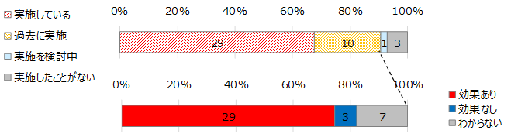
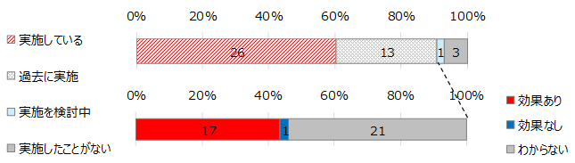
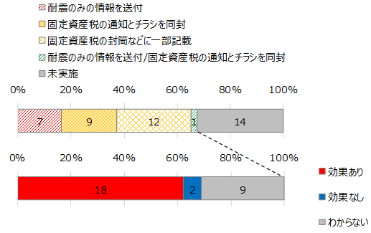
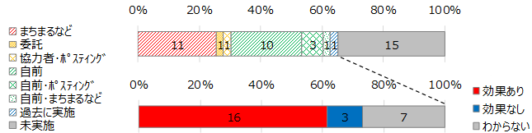
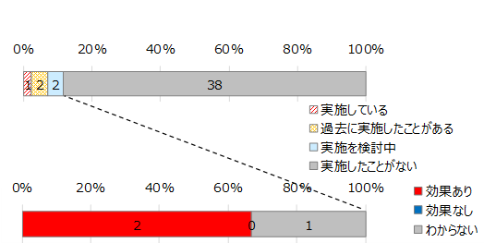
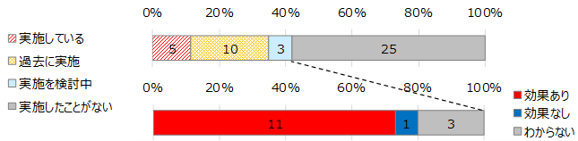
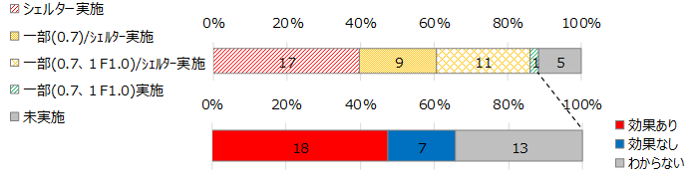
参考資料２
木造住宅 市町村耐震担当者ヒアリング結果 概要
社会的気運の醸成に関する取組み状況
ヒアリング実施期間
令和2年5月22日~6月11日
講習会・セミナー
ブース出展・パネル展示など
課題等
〇その場で診断の申込みができるような講習会・セミナーでは、その場で申込みされる場合もある。
〇イベント等の開催について、人員不足を感じている市町村が多い。
グラフについて
上：市町村の実施状況
下：実施したことがある市町村担当者が感じる取組み効果
きっかけづくり・具体化に関する取組み状況
ダイレクトメール
個別訪問
モデル地区
耐震化ローラー作戦（まちまるローラー）
課題等
〇旧耐震住宅の所有者宛に耐震のみの情報の送付が反応も多く効果がある。ただし、所有者リストの作成が困難な市町村が多い。
〇固定資産税の納税通知書へのチラシ添付も反応があり効果があるが、課税部局で委託している発送業務の委託料や送料の増加等により、実施困難な市町村が多い。
課題等
〇所有者に悪質な営業を行う業者と間違われることがある。
〇所有者との接し方や営業により成果が異なる。
〇旧耐震の所有者リストの作成が困難であったり、人員が不足している市町村が多い。
〇まちまるローラーは、職員の労力の省力化になっているという意見もあるが、地元との事前調整の労力が大きく負担であるという市町村がある。
課題等
〇地区の選定や、地元との事前調整が困難であるという市町村が多い。
〇ワークショップの実施など、他のメニューに比較して労力がかかるのではという意見がある。
負担軽減の支援取組み状況
部分改修について助成
課題等
〇全体改修と部分改修の補助金額が同じ市町村が多く、費用面から安易に部分改修が行われ、部分改修の性能が所有者に正しく理解されているか不安に感じている市町村がある。
〇シェルターについては、構造的に難しい場合や金銭的にどうしても改修が難しい場合に勧めているが、あまり実績がない市町村が多い。
代理受領制度
課題等
〇代理受領制度について、工事費の割増し請求が行われないか不安を感じている市町村がある。
※概算払制度は、業者へ支払前に所有者が補助金を請求できる制度
その他ヒアリング内容
〇補助制度は、診断のみ（２市）、 設計・工事（１市）、 診断・設計・工事（２市）。
〇補助制度のない市町村は、旧耐震の耐震化を優先するためとのことだった。
〇補助制度がなくても、講習会等で状況に応じて昭和56年以降の木造住宅について普及啓発を実施している市町村もある。
〇耐震診断の無料化。
〇改修補助の増額など所有者の費用負担を減らす取組み。
〇工事費用を抑えるための低価格工法の普及。
〇工務店の技術力を向上させる取組み。
〇家族構成の変化などリフォームの機会を捉えた啓発。ただし、機会を捉えることが難しい。
〇申請手続きのオンライン化で申請者の手間を減らす。
〇耐震施策担当部署の体制に関しては、耐震業務を専任で行っている担当者は少なく、ほとんどの市町村が他の業務と兼任とのことだった。
〇普及啓発等に関する更なる取り組みについては、必要性を感じながらも労力不足から難しいという市町村が多い。
昭和56年以降の住宅の耐震化等の普及啓発について
耐震化推進に効果的だと思う取組等について
体制について

